Slide 1
Министерство сельского хозяйства и продовольствия Самарской области государственное бюджетное профессиональное образовательное учреждение Самарской области «Кинель-Черкасский сельскохозяйственный техникум»
Тема открытого урока:
«Изучение и расшифровка штрихового кодирования».
Преподаватель: Ардатова Л.И.

Slide 2
Вопросы:
1. К чему относится штриховое кодирование?
2. Для чего предназначено?
3. Штриховое кодирование это?
4. Что такое код?
5. Цель кодирования?
6. Штриховой код- это..
7. Штрих код – это…
8. Для чего предназначена контрольная цифра в ШК?
9. Структура штрих кода.
10. Кто присваивает код товару?

Slide 4
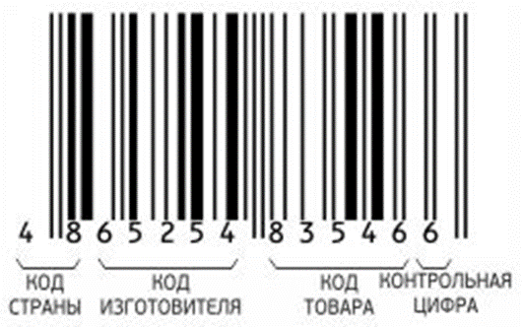

Slide 5
Коды стран местонахождения банка данных о штриховых кодах.

Slide 6
Ход выполнения работы: записать и расшифровать штрих-коды с упаковок 5 товаров. Произвести расчёт контрольной цифры. Оформить в таблице.
Наименование товаров | Схематический рисунок штрих-кода | Страна изготовления товара | Проверка контрольной цифры

